Slide 1
TensorFlow圖像辨識
學生：0524829 蔡博鈞
0524823 唐牧民

Slide 2
實作一- TensorFlow數字辨識
神經網路的計算機系統
五萬五千筆訓練資料
一萬筆測試資料

Slide 3
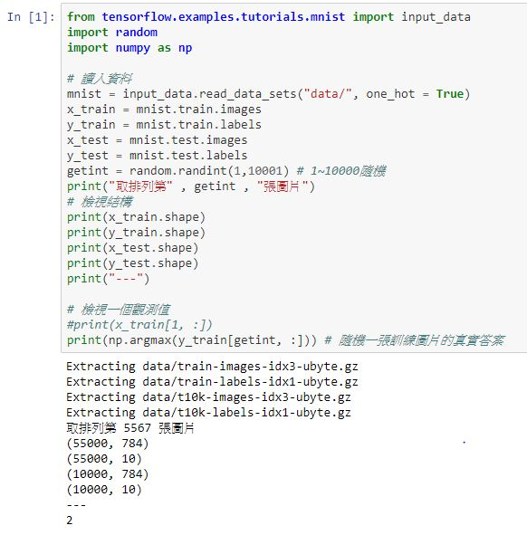

Slide 4
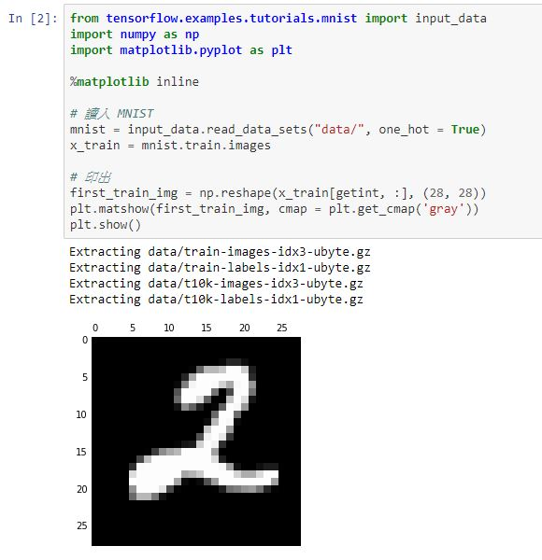

Slide 5
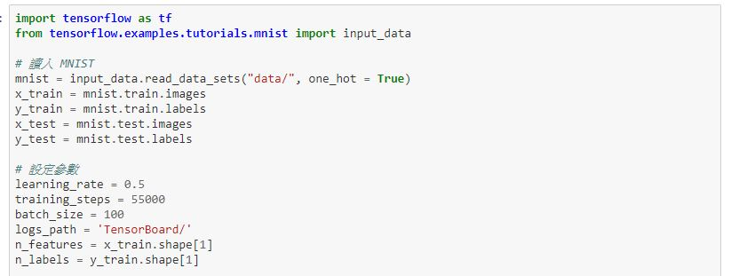

Slide 6
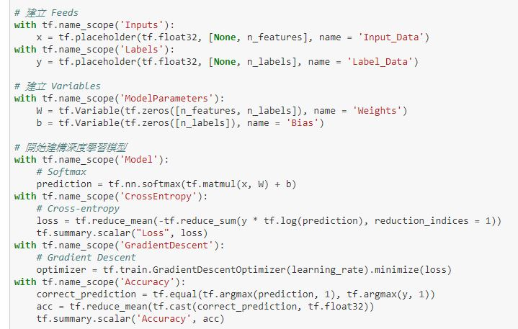

Slide 7
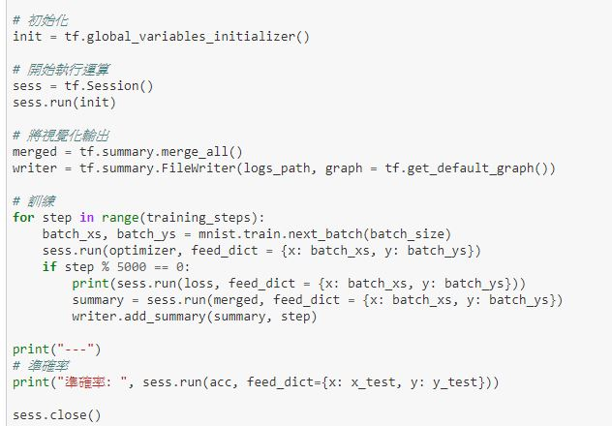

Slide 8
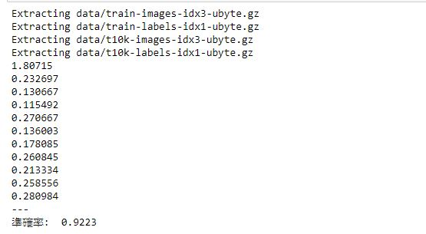

Slide 9
實作二- TensorFlow圖像辨識
程式語言：C#
使用工具：Visual Studio 2017
系統環境：Windows7x64
參考： https://github.com/migueldeicaza/TensorFlowSharp
資料集： http://www.ivsky.com/tupian/dongwutupian/
訓練資料：https://storage.googleapis.com/download.tensorflow.org/models/inception5h.zip

Slide 10
介紹TensorFlowSharp
基於.NET平台開發
將C的API當作強型別的C# API使用
強型別：強型別的語言遇到函式引數型別和實際叫用型別不符合的情況經常會直接出錯或者編譯失敗。
同時支援C#、F#

Slide 11
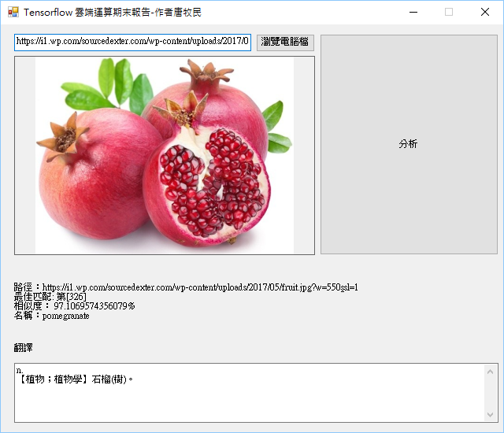
程式介面
基於TensorFlowSharp的範例我們這組開發了介面化分析圖像程式

Slide 12
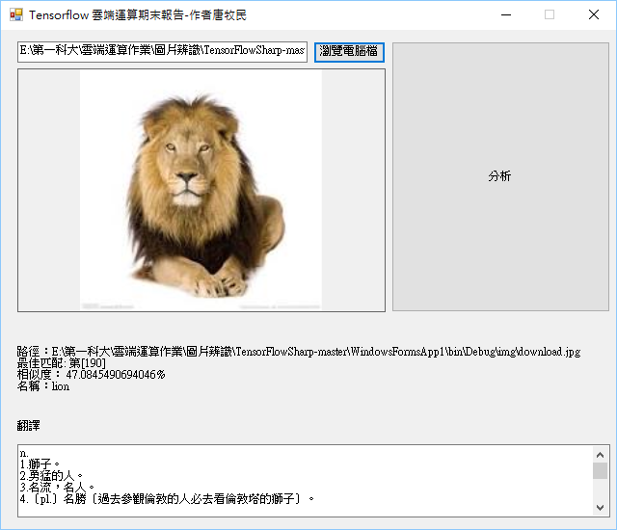
功能
支援網址http和https分析圖片、本機路徑檔案、網頁base64編碼圖
批次路徑分析圖片
可將批次預測並將結果輸出

Slide 13
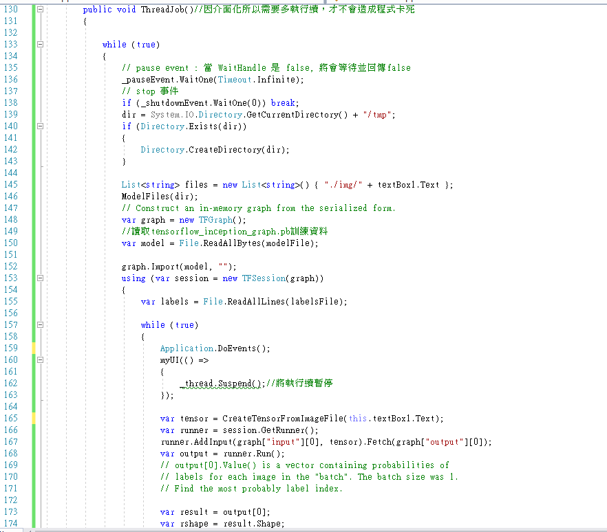
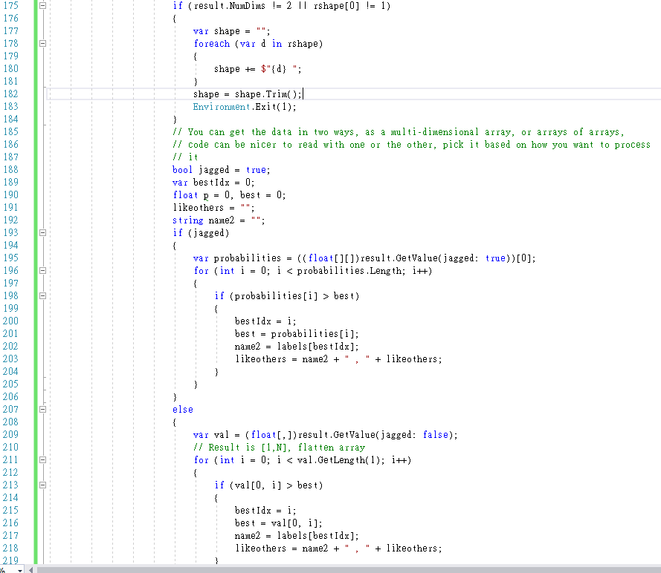
程式碼

Slide 14
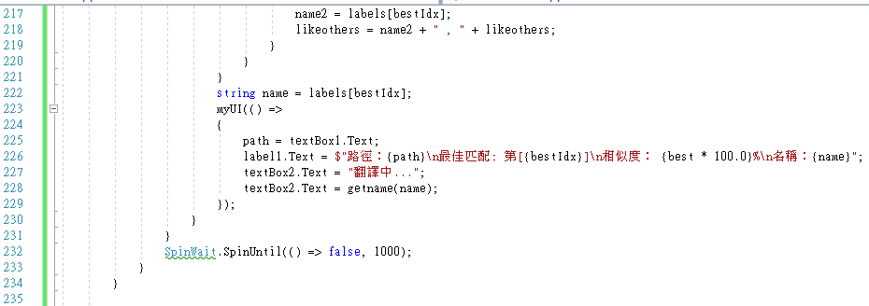
程式碼

Slide 15
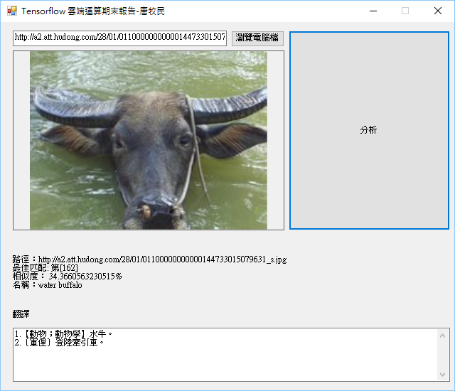
測試資料一
隨機將一張網路的水牛圖片連結做測試
http://a2.att.hudong.com/28/01/01100000000000144733015079631_s.jpg

Slide 16
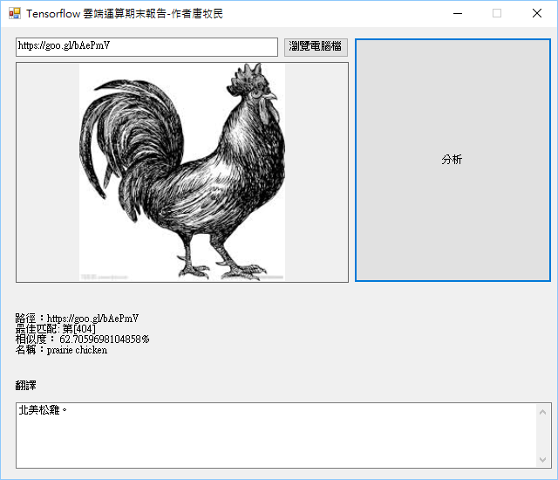
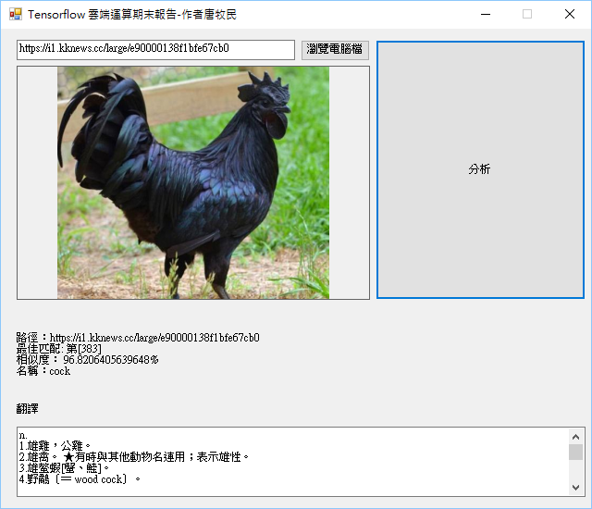
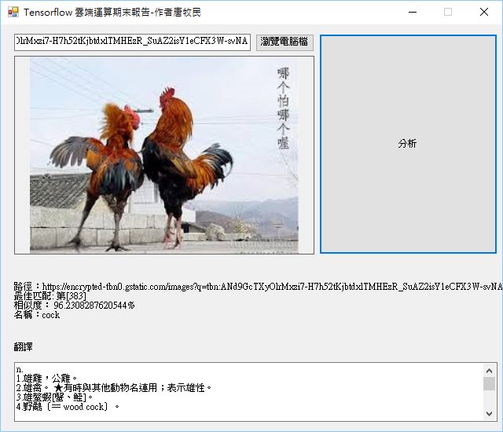
測試資料二
資料1：https://goo.gl/bAePmV
資料2：https://goo.gl/2YvNp4
資料3：https://goo.gl/Q1p87k

Slide 17
測試資料三
網址：http://www.ivsky.com/tupian/dongwutupian/

Slide 18
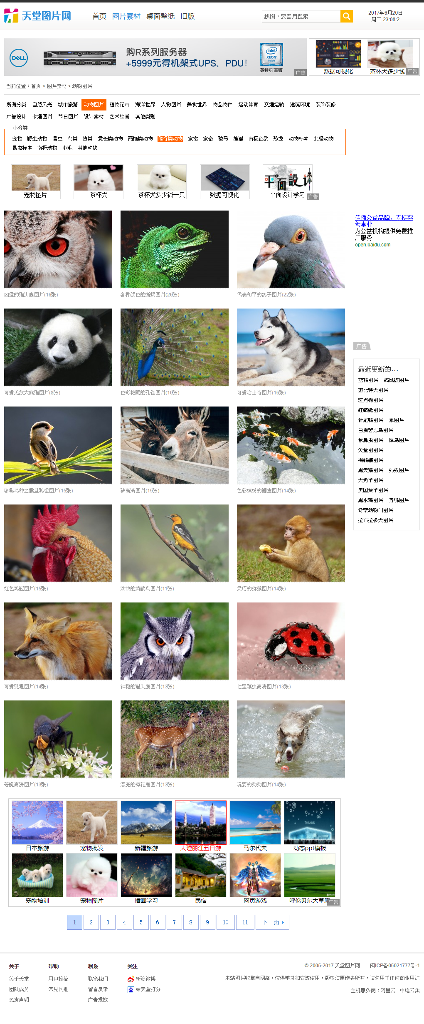

Slide 19
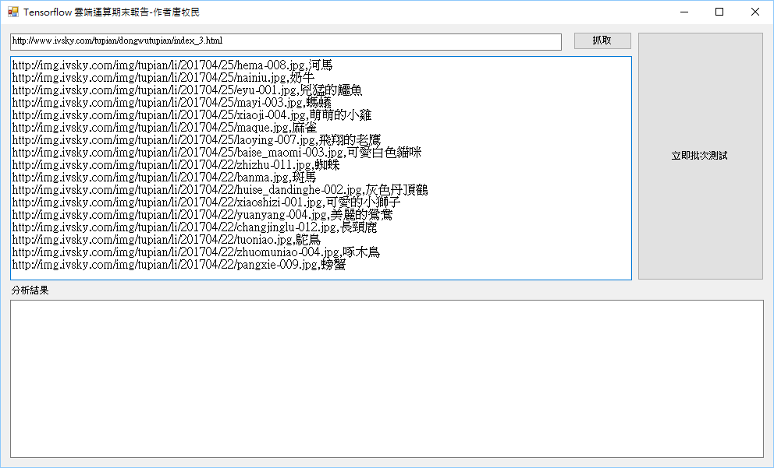
抓資料程式

Slide 20
實測影片
https://www.youtube.com/embed/sMTtYSuolNg?vq=hd720

Slide 21
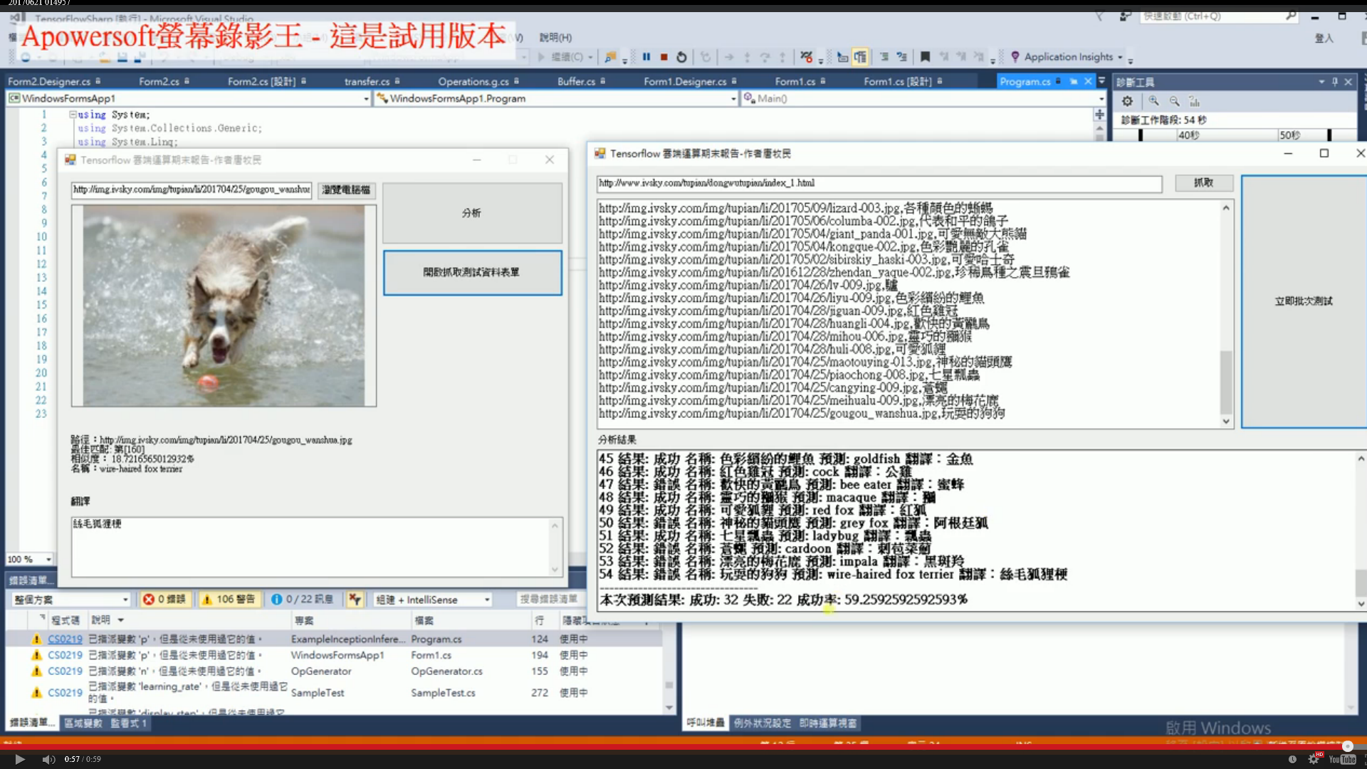

Slide 22
THANK YOU.

